Slide 1
Проза В. М. Мазаева в контексте развития реалистической традиции русской прозы.
Выполнила педагог дополнительного образования Яркина Татьяна Александровна Новокузнецк, 2022

Slide 2
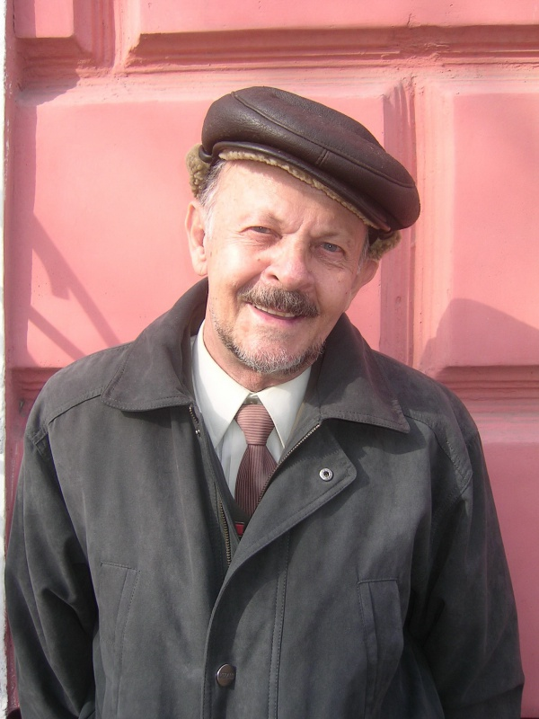
Владимира Мазаева называют классиком сибирской прозы. Он работал в трудном жанре литературы – жанре рассказа, короткой повести, требующем от писателя большого мастерства. Именно они позволяют «крупным планом» показать бытие отдельной личности.

Slide 3
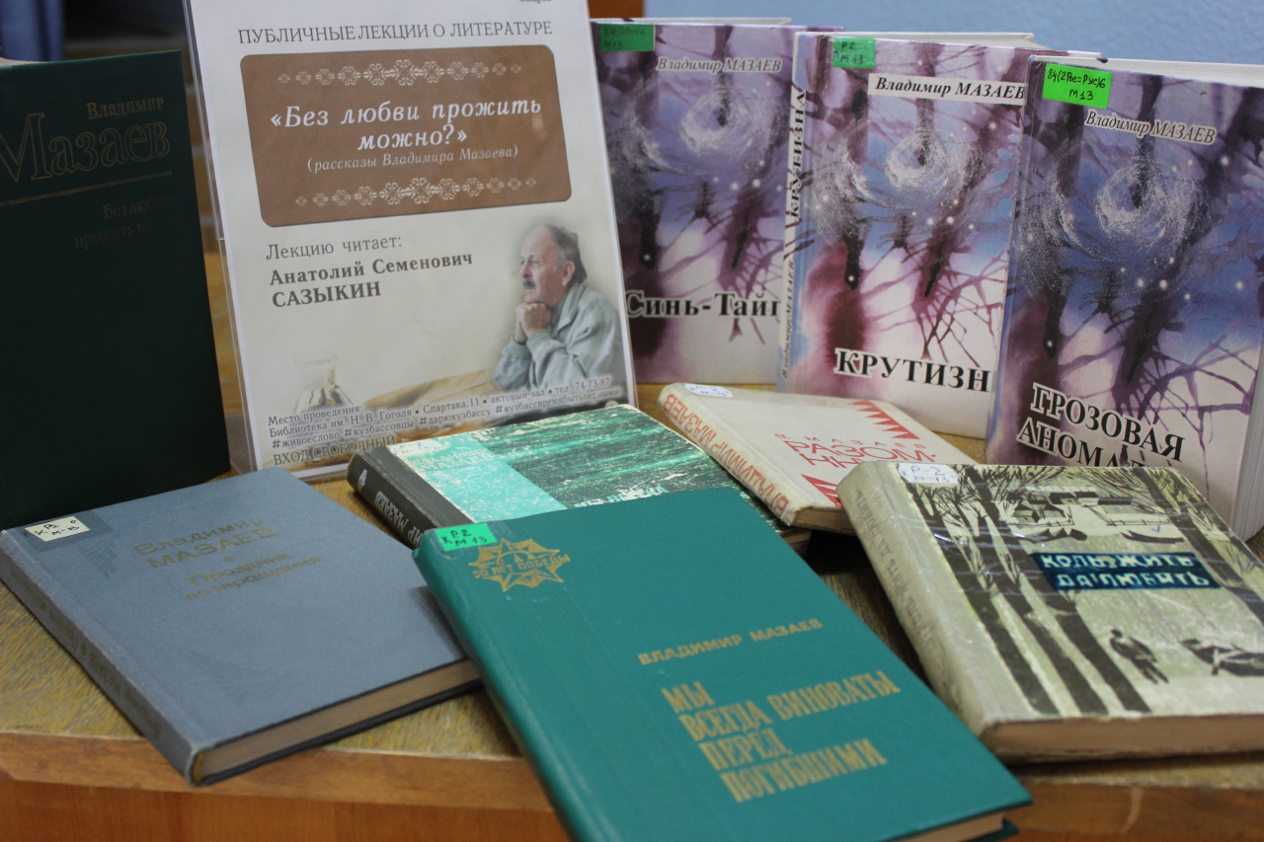
В творчестве большого художника Владимира Мазаева каждое произведение несет в себе поиски автором ответов на волнующие его вопросы, поиски наиболее совершенной формы изображения, адекватной освещаемому жизненному материалу и задачам писателя.

Slide 4
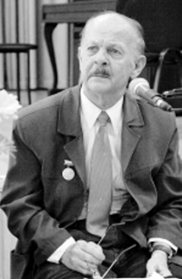
Владимир Михайлович Мазаев родился в 1933 году на Алтае в селе Васильчуки. Вскоре родители его переезжают в село Куртуково под Новокузнецком. После окончания в 1956 году филфака Новокузнецкого педагогического института работает в областной газете «Комсомолец Кузбасса» (литсотрудник, ответственный секретарь, зам. редактора). Затем 2 года – в секретариате
газеты «Кузбасс».

Slide 5
Первый рассказ был опубликован в газете «Комсомолец Кузбасса» в 1953 году. В 1963 году Кемеровским книжным издательством опубликован первый сборник рассказов «Конец Лосиного камня». С 1963 по 1968 год был главным редактором Кемеровского книжного издательства. В 1966 г. принят в Союз писателей. С 1971 по 1983 (4 выборных срока) руководит Кемеровской областной писательской организацией. Одновременно, с 1966 по 1993 годы, редактирует журнал «Огни Кузбасса» («Литературный Кузбасс») – орган писательской организации.

Slide 6
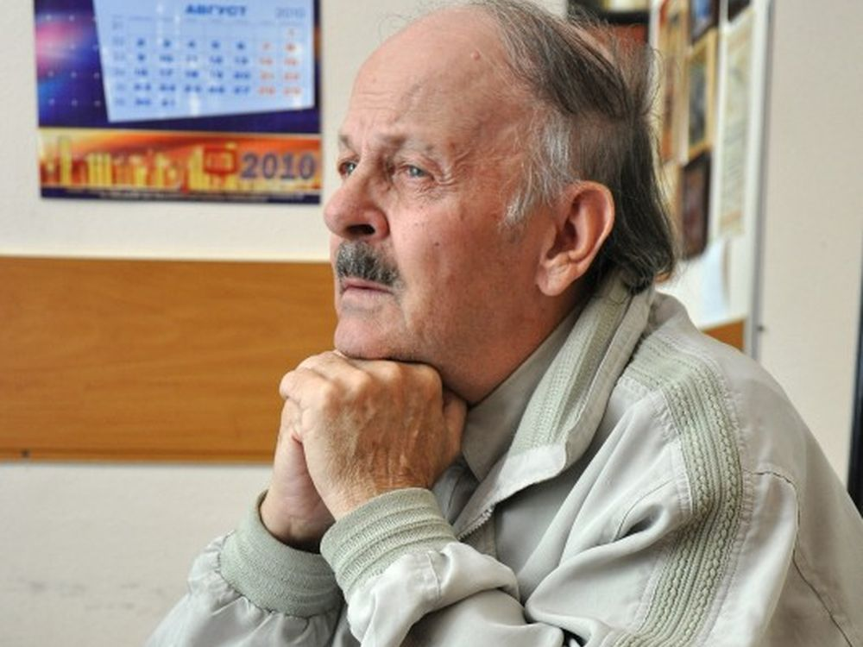
Работая журналистом, Владимир Мазаев продолжал писать и художественную прозу, отдавая предпочтение рассказам и повестям. В 1963 году вышел первый сборник его рассказов «Конец Лосиного камня». Затем вышли книги: «Русин» (1964), «Птицы не поют в тумане» (1965). В 1966 году Владимир Михайлович Мазаев был принят в Союз писателей СССР.

Slide 7
Мазаев – автор более двадцати книг прозы: «Последний цветок лета», «Гармошка на том берегу», «Разомкнутая цепь», «Коль жить да любить», «Лицо осушит ветер», «Грозовая аномалия», «Зиму пережить», «Праздник возвращенья», «Крутизна», «Грозовая аномалия», «Синь-Тайга» и др. Его рассказы «Танюшка», «Странная командировка», «Жив останусь – свидимся» переведены на немецкий, венгерский, чешский, словацкий языки.

Slide 8
Всесоюзную известность Мазаеву принесли книги рассказов и повестей «Особняк за ручьём», «Жив останусь – свидимся», «Селевой поток», изданные в Москве.

Slide 9
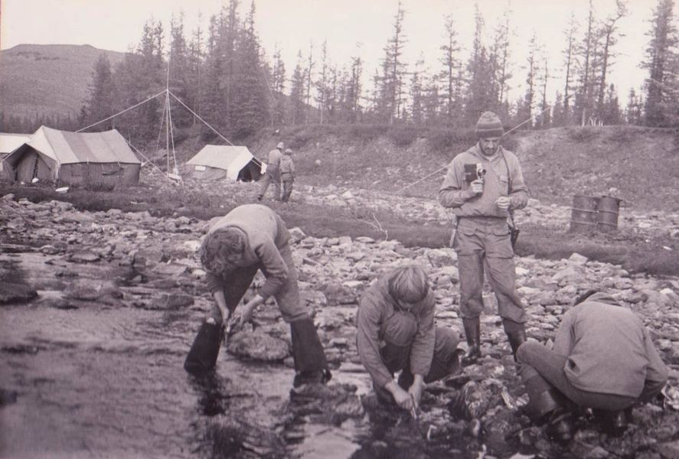
Как писатель, Мазаев стал известным благодаря книгам о геологах. Будучи ещё молодым, начинающим журналистом, он однажды очутился в длительной командировке в одной из геологических партий в горах Кузнецкого Алатау. Там жили и трудились лесорубы, буровики, проходчики разведочных шурфов и штолен, геофизики и разнорабочие. Многие из них были вчерашними фронтовиками. В их душах и биографиях ещё свежи были события, связанные с войной и политическими репрессиями.

Slide 10
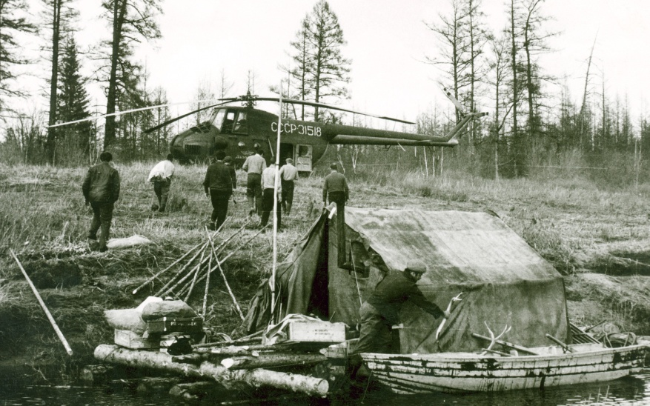
Мазаев много работал в геологоразведочных партиях, исходил весь Кузнецкий Алатау и Поднебесные Зубья, сплавлялся по горным рекам, мерял шагами тайгу. Из походов возвращался с новыми произведениями, в которых рассказывал о людях, с которыми жил и работал в геологических партиях. Больше всего его интересовали человеческие характеры, сомнения людей, страсти, поступки. Его герои не поют романтические песни под гитару у костра; они тяжело и подолгу работают, а костры разжигают только для того, чтобы обогреться и приготовить пищу.

Slide 11
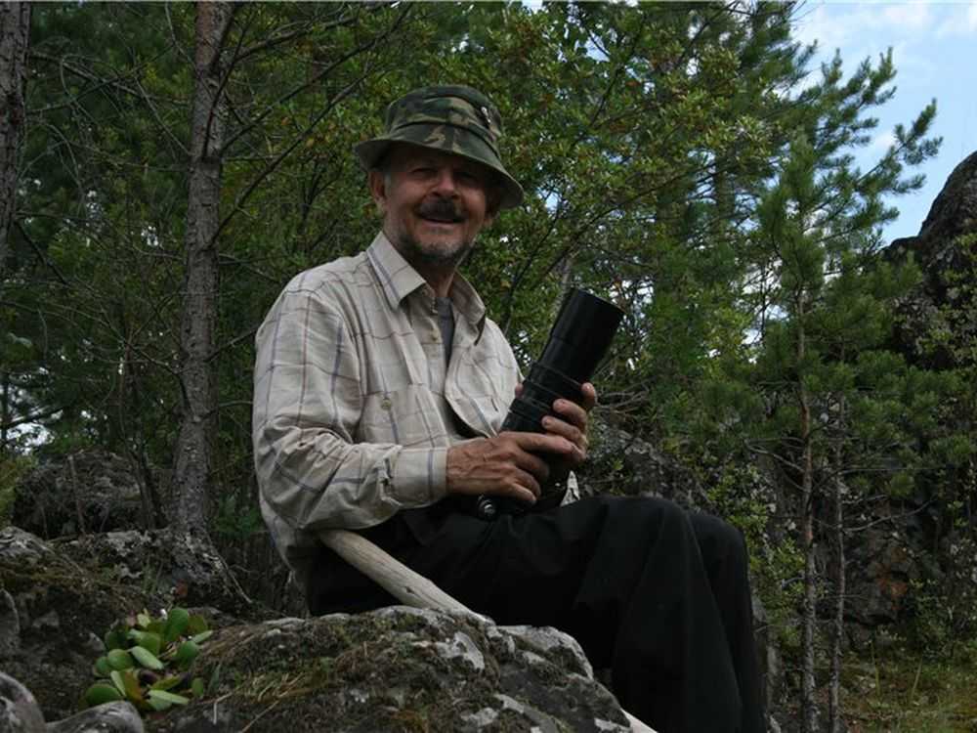
Внимательно всматриваясь в их судьбы, писатель пришёл к выводу, что есть люди, умеющие противостоять «молоху» обстоятельств, и есть люди, которые не могут идти навстречу «живой жизни». Но у каждого была своя жизнь. И всем своим творчеством Мазаев отстаивал самоценность, поэзию каждого конкретного человека. Так, постепенно, у него сложился целый цикл рассказов о таких людях: «В тихом городке», «Неуютное место», «Птицы не поют в тумане», «Русин» и другие.

Slide 12
О чём бы ни писал Владимир Мазаев в своих произведениях – о войне, о нравственных проблемах или о любви – он всегда стремился разобраться в ситуации, понять её глубинный смысл. С годами его произведения становились философичнее. Менялась и их структура. Если раньше он писал больше рассказы с острым сюжетом и неожиданной развязкой, то впоследствии перешёл к более спокойному повествованию. Стараясь понять своё время, он в своих книгах никогда не «подлаживался» к злобе дня, а напротив, стремился разглядеть в сегодняшнем вечное. Общей темой для всех произведений Мазаева всегда оставалось осмысление человеком современной жизни, его выбор и поиск своего места в ней. А в отношениях между людьми существенными для писателя являлись: любовь, понимание, жалость, ответственность, чувство вины.

Slide 13
О любви, о непростых отношениях между женщиной и мужчиной рассказывается в произведениях: «Жив останусь – свидимся», «Задачка с двумя неизвестными», «Хочу лететь на Модуйку», «История с альтернативным концом», «Я забуду тебя, я тебя позабуду» и др. Только нет в них любви счастливой, любви, связанной с созданием семьи, обретением дома. Любовь в них предстаёт в виде вины, предательства, ошибки и случайности.
Любовь, по Мазаеву, оказывается светлым, радостным чувством, приносящим минутное счастье, но, как правило, к семейным ценностям она не имеет никакого отношения. Любовь трагически разбивается о социальные катастрофы (война, гибель любимого), о предательство любимых, об их нерешительность и слабость, о невозможность сохранить чувство. Так происходит в рассказах: «Задачка с двумя неизвестными», «Хочу лететь на Модуйку» и повести
«Я забуду тебя, я тебя позабуду».

Slide 14
Многие произведения Мазаева грустны и печальны, ибо заставляют задуматься о сущности жизни, о наших поступках и мыслях. Об этом писатель философски размышляет в своей притче «Часы с боем». На старинной башне железнодорожного вокзала висели часы с боем. Они отбивали часы под грустную музыку, которая вызывала у людей какую-то тоску и печаль, заставляя людей задуматься о смысле жизни. Но однажды власти запретили уныние и пессимизм, наступило время оптимизма и с тех пор вокзальные куранты стали играть бойко, оптимистично. Вот только эта музыка уже никого не трогала. Она лишь поощряла людей жить бездумно, радуясь «хлебу и зрелищам». Отсюда и грустный вывод писателя – всем хочется жить в радости, не печалясь и не думая ни о чём, забывая при этом, что именно грусть и печаль заставляют человека размышлять о сути жизни, делая человеческое сердце чище и лучше.

Slide 15
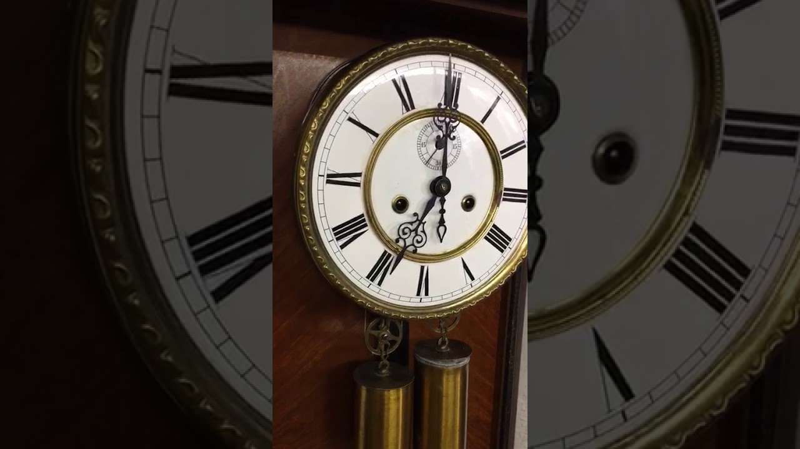

Slide 16
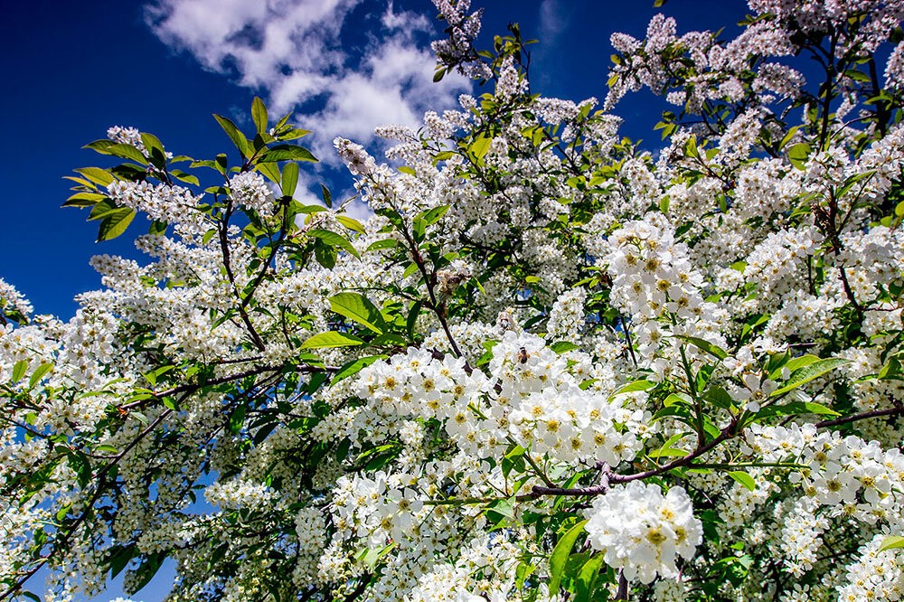
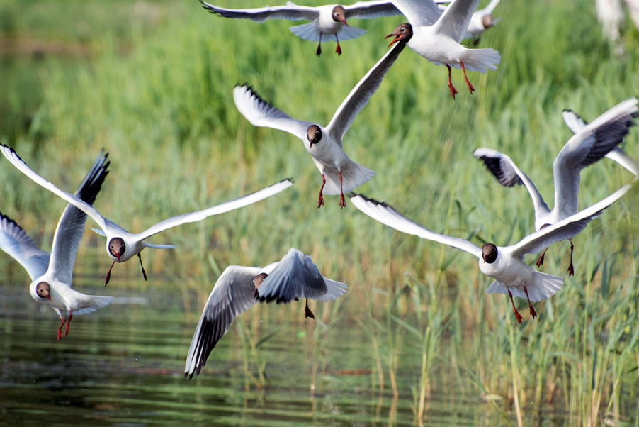
Мастерски, с большой художественностью писатель изображал явления природы: «а зимы у нас глухие, пагубные»; «май на исходе, а и под шубейкой знобит»», «май сорок третьего стоял с густым небом, с далью», «мимо просохших тропок ветреник зажелтел», «под оградой крапиву щепотью уже взять можно», «сойдёшь яром к воде, а по воде черемуховый цвет, будто чешуя, играет», «мартышки уже прилетели (чайка у нас так зовётся), галдят, табунятся, пищу делят».

Slide 17
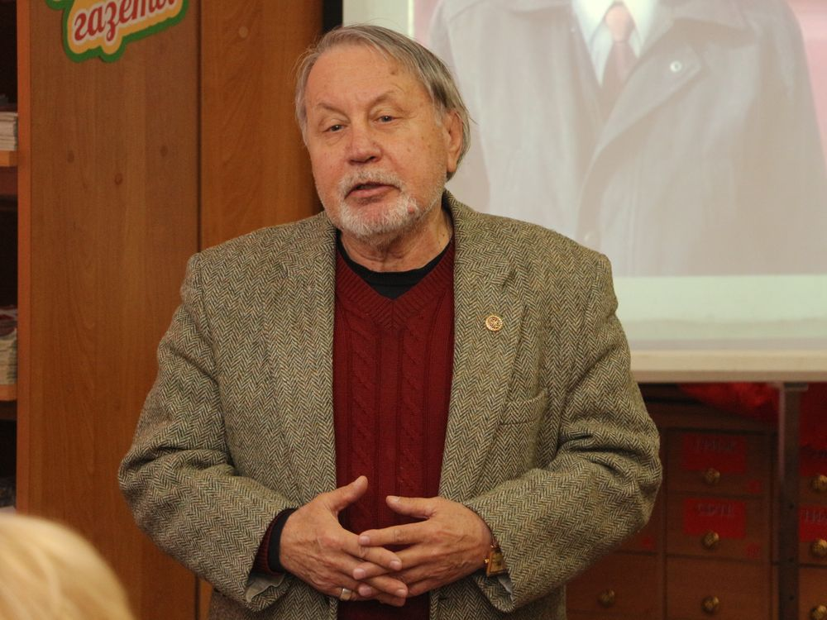
Владимир Михайлович Мазаев никогда не кривил душой ни в жизни, ни в творчестве. Его произведения, написанные красивым словом правды, вызывали большой интерес у всех, кто прикасался к его творчеству.

Slide 18
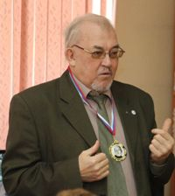
Творческая и трудовая деятельность В. М. Мазаева отмечена многочисленными наградами. Почётный работник культуры Кузбасса; Заслуженный работник культуры РСФСР. За рассказ «Багульник – трава пьяная» ему была присуждена премия журнала «Наш современник» (1979); За рассказ «Без любви прожить можно» – первая премия «Литературной газеты» (1994). Лауреат областной литературной премии им. А. Н. Волошина (2000); «Лауреат премии Кузбасса» (2007).

Slide 19
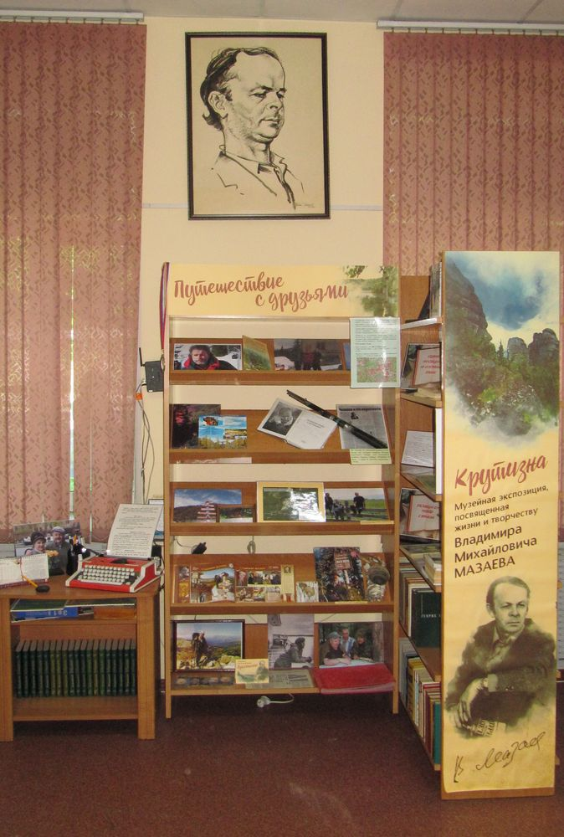
Владимир Михайлович Мазаев ушёл из жизни 23 февраля 2015 года. Похоронен в г. Кемерово на кладбище № 3. На могиле установлен памятник из чёрного гранита с портретом писателя и надписью на плите – «Ты память о себе увековечил тем, как талантливо и искренне творил».

Slide 20
Интернет – ресурсы:
http://xn--90aamkbbnf2a4b.xn--b1afaboidnttn.xn--p1ai/?p=topics/mazaev.htm
https://yandex.ru/images/search?text=%D1%84%D0%BE%D1%82%D0%BE%20%D0%B2%D0%BB%D0%B0%D0%B4%D0%B8%D0%BC%D0%B8%D1%80%D0%B0%20%D0%BC%D0%B0%D0%B7%D0%B0%D0%B5%D0%B2%D0%B0&lr=237
https://proza.ru/2021/05/12/210
http://xn----8sbenbrquebb4afq7e.xn--p1ai/uploads/books/literatura_kuzbassa.pdf
https://kopilkaurokov.ru/literatura/prochee/khudozhestvennye_osobennosti_voennoi_prozy_vladimira_mazaeva

